Slide 1
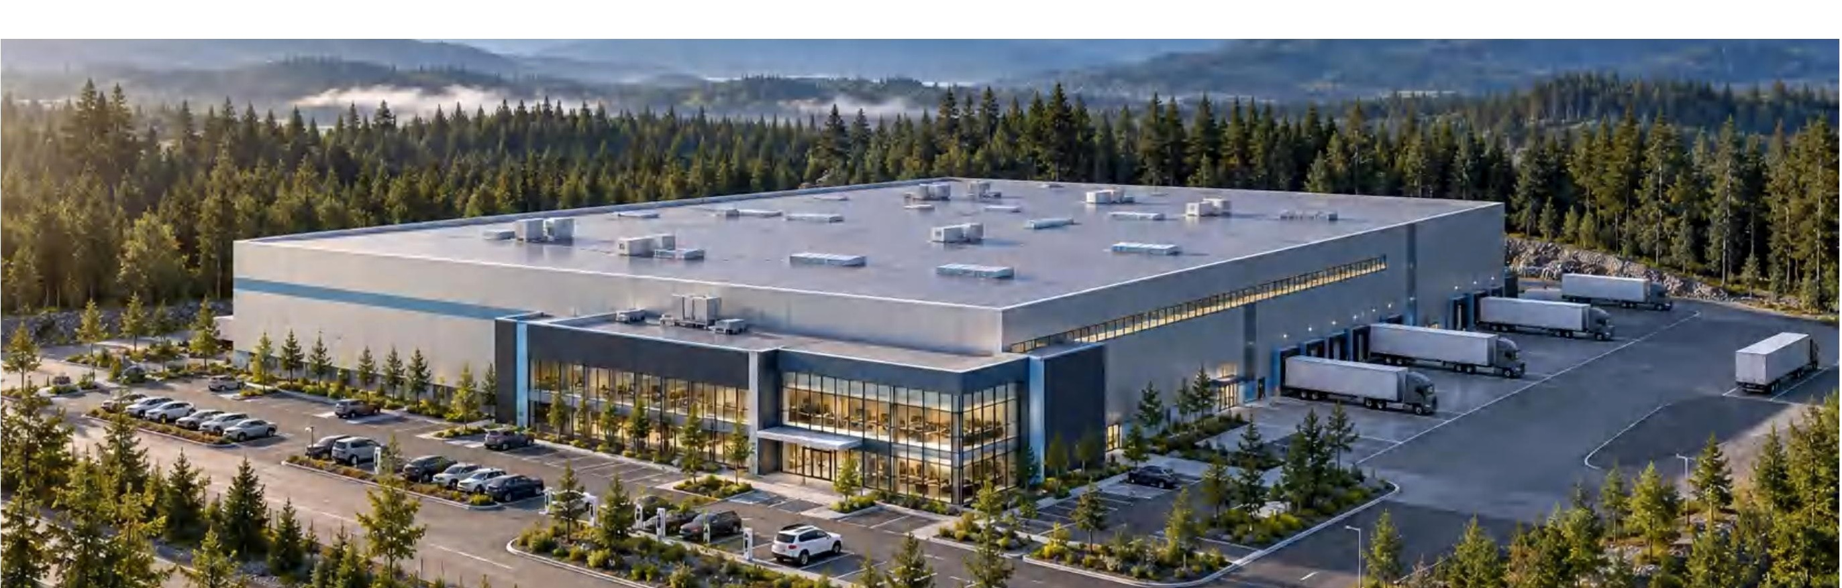
BCQS | SPACIOUS CONSTRUCTION
MISSION 12458
综合产业合作项目
面向制造、商业、运营与长期开发合作方的项目建议书
12458 Dewdney Trunk Road
Mission, British Columbia
2026 · 合作洽谈版
概念效果图，仅供合作讨论

Slide 2
01 / OPPORTUNITY
一宗完整资产，分阶段释放产业价值
一期从CH1商业及轻制造用地启动，长期土地储备保留规划选择。
36.9
6.0
30.9
1
总占地 / 英亩
CH1一期用地 / 英亩
RU36长期储备 / 英亩
统一产权地块
约149,329平方米
约24,281平方米
当前仍为乡村分区
PID 013-384-228
合作命题
• 可承接轻型制造、装配、研发、办公、培训、零售展示及住宿等组合。
• 支持土地交易、长期租赁、定制建设及合资开发等多种合作方式。
• 所有扩展均以市府用途确认、专业尽调与最终审批为前提。
以清晰的一期开发边界，匹配合作方的真实业务需求；
以统一总体规划，为后续扩展、配套和资产结构保留弹性。
资料基础：项目方现有商业计划及City of Mission分区文件。
02

Slide 3
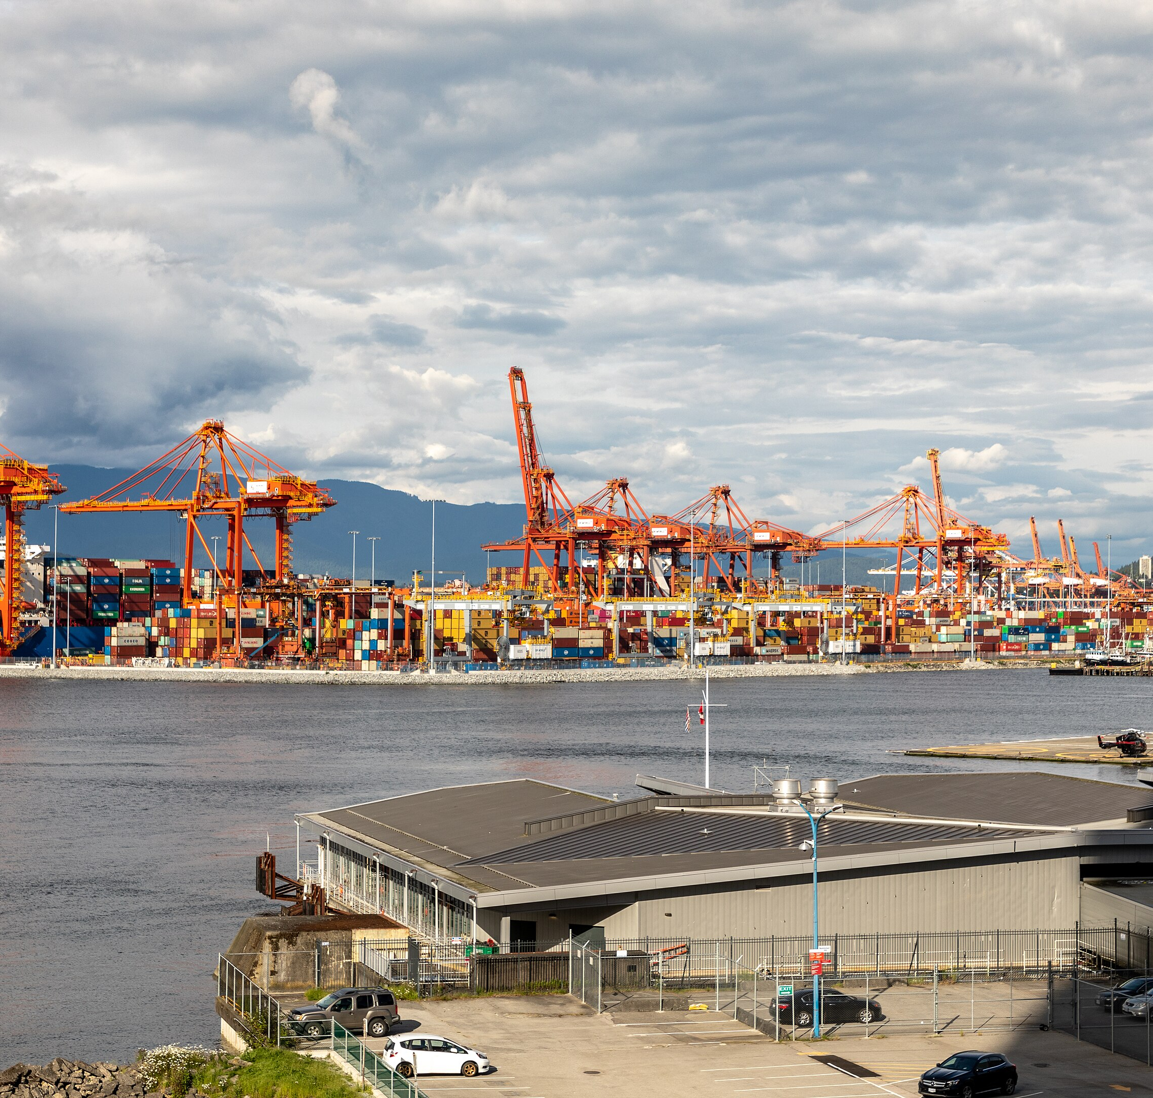
02 / MARKET CONTEXT
区域增长与供应链需求，为产业项目提供长期支撑
01
Mission人口与就业增长
02
物流与轻工业进入城市长期战略
现行OCP资料显示，Mission约有46,000名居民，未来20年预计新增约20,000人；规划强调增加本地就业、减少通勤依赖。
Mission OCP明确提及物流及轻工业土地需求，并鼓励沿Lougheed Highway布局仓储、轻制造与物流设施。
03
产业用地稀缺带来择址机会
04
本地租赁参考
市府就业用地策略指出：平坦、已服务、交通可达且高于洪泛建设标高的产业用地供应有限。
Mission市府经济发展网页列示工业空间平均租金约CAD 10–14+/平方英尺，另加附加租金；仅作市场背景，不构成估值或报价。
3.78M TEUs
Port of Vancouver 2025集装箱量
同比增长9%
结论：应以“可分期、可定制、审批路径透明”的资产定位进入市场，而不是预设单一业态。
来源：Port of Vancouver 2025 Statistics；City of Mission OCP 2025/2026；Employment Lands Strategy；Commercial & Industrial Real Estate。
03

Slide 4
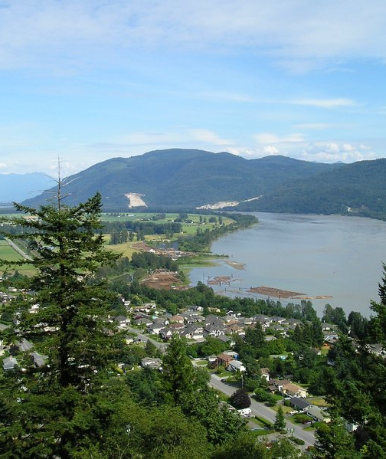
03 / LOCATION
连接大温、菲沙河谷与美加跨境市场
YXX机场
温哥华港口
MISSION
项目
大温市场
美国边境
Highway 1
MISSION市域参考车程
Mission, British Columbia
Highway 1 约15分钟 | Abbotsford机场约25分钟 | 美国边境约25分钟 | YVR约90分钟
来源：City of Mission Community Profile 2022。车程为市域参考，项目实际路线与高峰时段需专项核实。
04

Slide 5
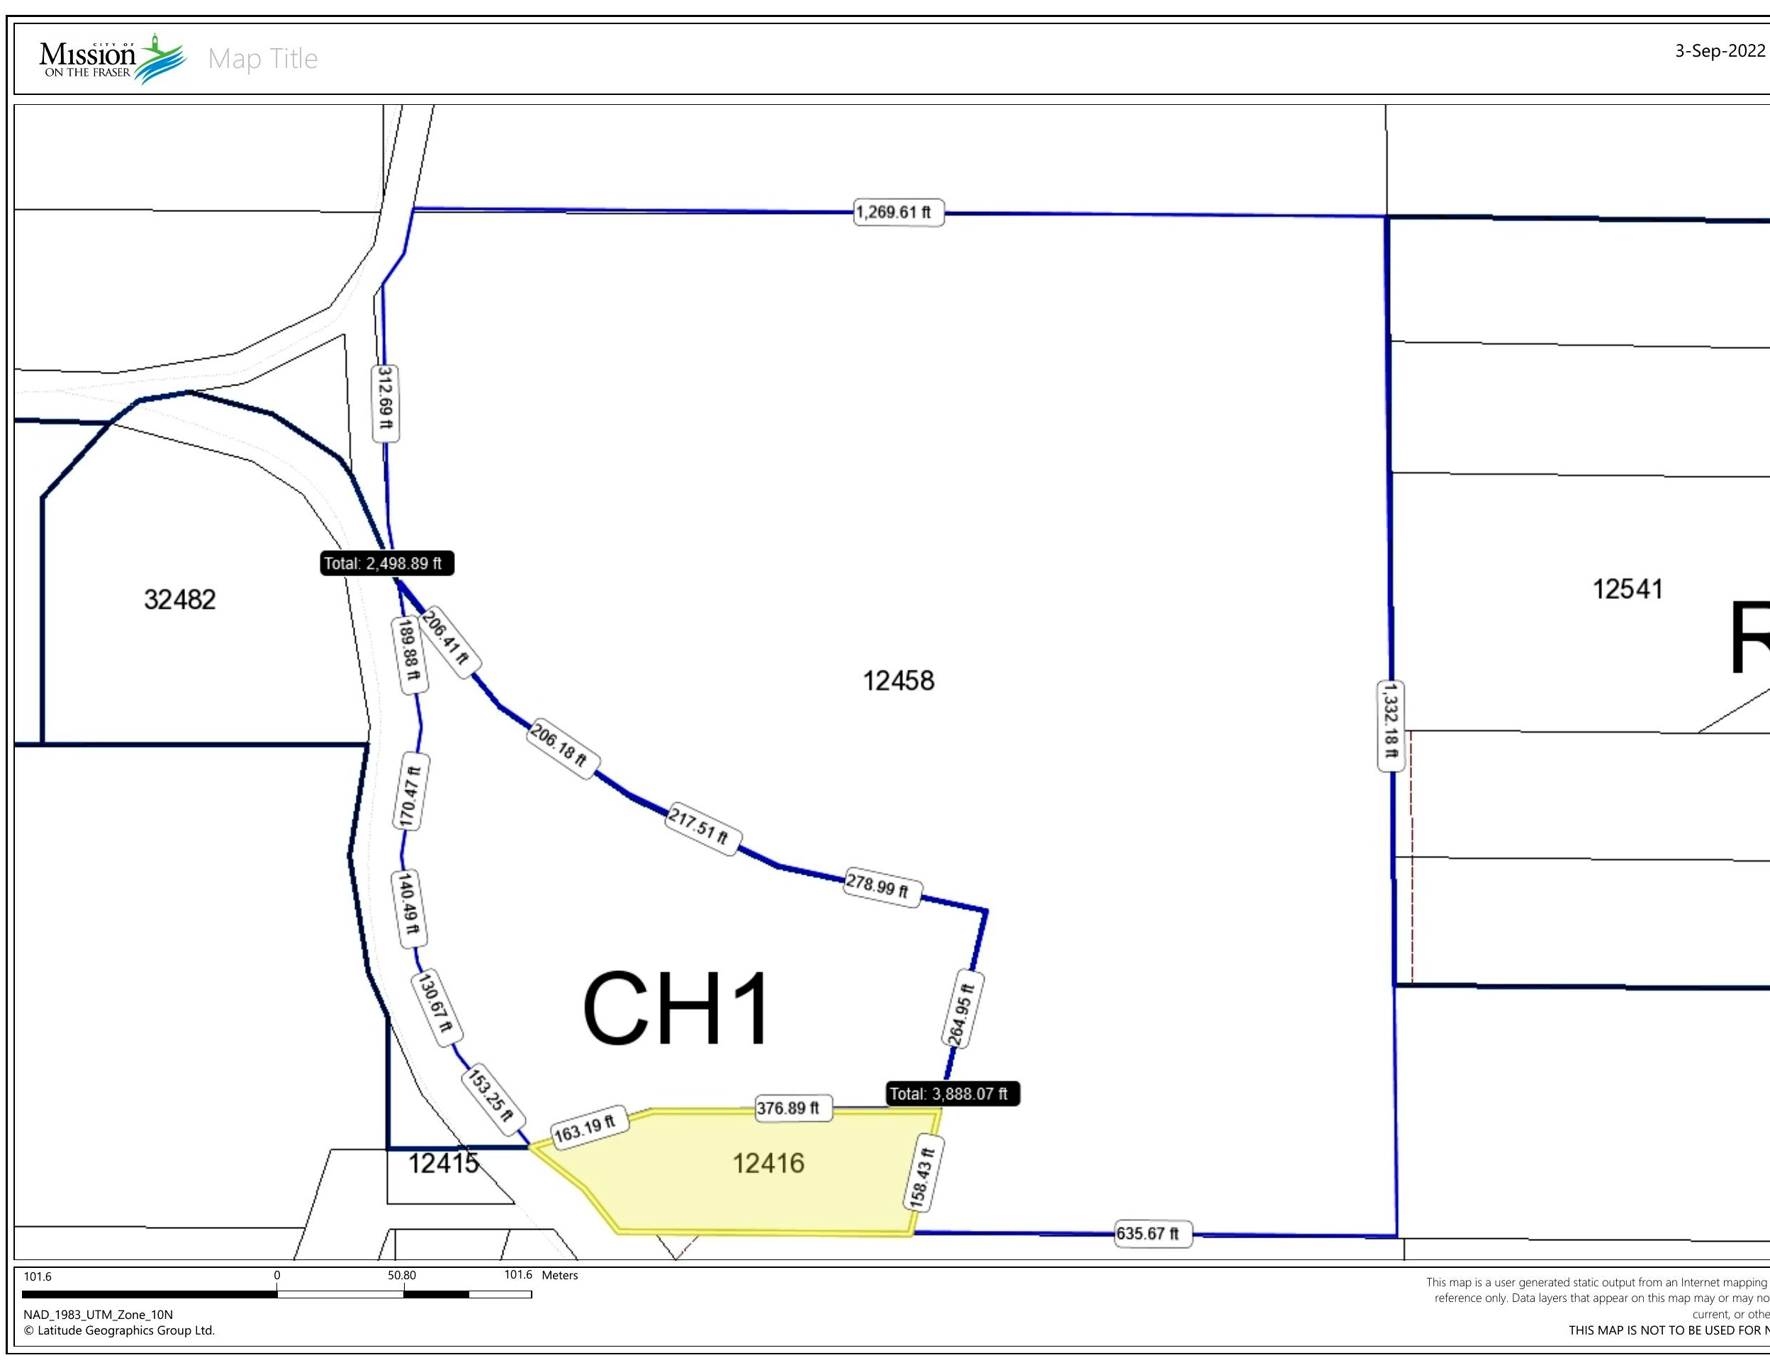
04 / ASSET
项目资产概况
市政地址
12458 Dewdney Trunk Road, Mission, BC
地块编号
PID 013-384-228
总用地
约36.9英亩 / 149,329平方米
分区构成
约6.0英亩CH1 + 30.9英亩RU36
参考尺度
约1,280 ft × 1,340 ft
产权与边界
以产权检索、正式测绘及市府记录为准
项目地块及CH1示意范围
边界图为项目资料摘录；不能替代测量、产权、环境或用途审查。
来源：项目方商业计划、Mission分区图附件（2022）。
05

Slide 6
05 / LAND STRATEGY
一宗资产，两类土地：先启动、再验证、后扩展
16.3%
CH1 / 6.0英亩
一期合作及开发启动区
1
第一阶段｜CH1先行
围绕已列明的主要用途开展市府预咨询、合作方需求匹配、概念设计和投资测算。
RU36 / 30.9英亩
长期土地储备
2
第二阶段｜整体总体规划
83.7%
统筹道路、配套、环境缓冲、访客及运营界面，避免一期方案锁死长期土地选择。
3
第三阶段｜条件成熟后扩展
关键边界
30.9英亩RU36不是已获批的产业扩展权；招商材料不得将其视为可立即建设面积。
RU36范围内任何工业、商业、停车或其他非乡村用途，均需另行完成规划与审批。
分区面积取自项目资料；最终以市府分区图、产权与测量结果为准。
06

Slide 7
06 / PLANNING BASIS
CH1一期开发底盘：用途广，但边界必须讲清楚
2.0
75%
14.0 m
0.2 ha
基础容积率 FSR
最高建筑覆盖率
主建筑基础高度
新分割最小地块
理论面积上限≠实际可建面积
仍受退界、停车及环境条件约束
奖金高度需满足适用条件
不代表本项目建议分割
已列明的主要用途（节选）
需要预先确认的事项
• 轻型制造
• 酒店、汽车旅馆
• 主要/次要零售、食品零售、购物中心
• 一般办公、医疗办公
• 学院、大学、教育设施、儿童照护
• 停车场、车辆租赁、车辆服务、室内娱乐
• 独立仓储/履约中心并非CH1明确列出的主要用途。
• 封闭式储存属于附属用途，须服务于获准的主要用途。
• 具体生产工序、室外堆放、装卸与车辆待运应逐项解释。
• 住宅仅可作为商业建筑组成部分并位于首层以上。
招商原则：先取得市府用途解释，再确定租赁、定建或投资条款。
来源：City of Mission Zoning Bylaw 5949-2020，Section 1403（2026年合并版）。
07

Slide 8
07 / PARTNER FIT
可招商产业组合：围绕“就业、运营、展示、服务”组织
01
轻制造与装配
02
研发与运营中心
清洁装配、模块化生产、设备集成、部件测试及相关附属存储。
工程研发、软件、采购、售后、区域运营、培训及一般办公。
03
展示与商业服务
04
教育与短期住宿
产品展示、零售、体验、客户交付、车辆服务及配套餐饮。
学院、职业培训、到访工程团队酒店/汽车旅馆及会议配套。
行业示意图，不代表本项目现状或已获批用途
用途组合仅作招商筛选框架；任何具体企业工艺与业务模式均须完成分区解释、设计及许可审查。概念图不代表现状或许可结果。
08

Slide 9
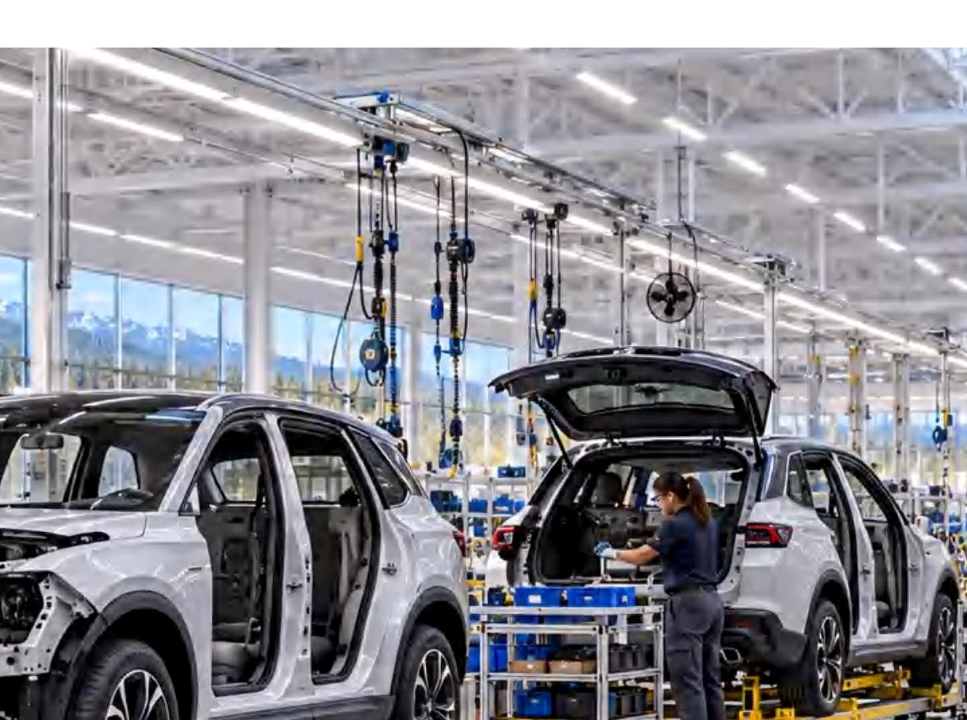
08 / SCENARIO A
情景A｜轻型制造 + 研发运营中心
示意功能总量
8,000–12,000 m²
一期概念范围，并非承诺建筑面积
40%
生产 / 装配
20%
物料 / 附属存储 / 发运
10%
质量 / 检测 / 返修
15%
研发 / 办公 / 培训
15%
公用设施 / 员工空间
概念效果图｜最终产品、工艺与空间由合作方任务书确定
单层10,000m²约占6英亩用地41%；实际方案仍需核实退界、停车、装卸、环境和消防。
功能比例为通用情景；概念图来自现有项目文件，不代表已建成或已许可。
09

Slide 10
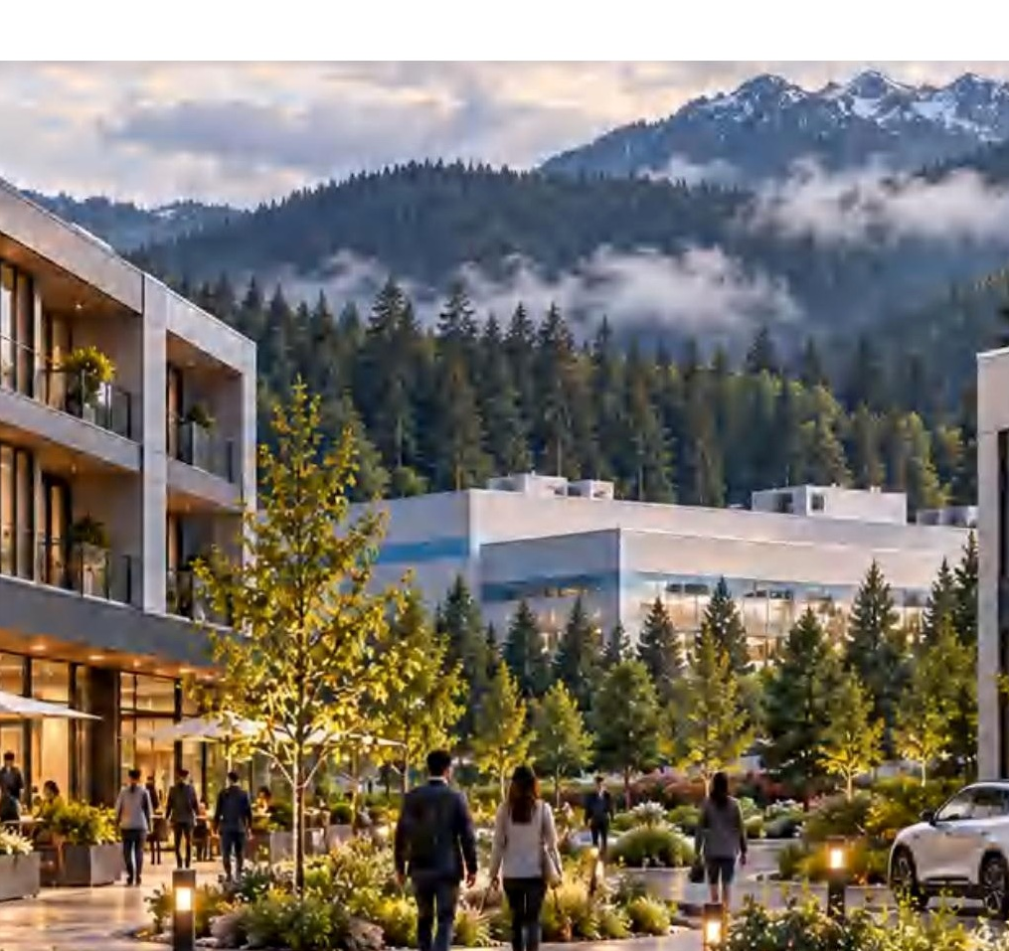
09 / SCENARIO B
情景B｜展示体验 + 商业服务 + 培训住宿
适合的合作命题
01
品牌展示与客户体验
展示、咨询、交付、活动与室内体验形成完整客户界面。
02
培训与人才平台
职业培训、技术课堂、产品发布与合作方团队驻场。
03
酒店与短期住宿
服务调试、培训、商务访问及多日客户活动。
04
商业与社区配套
零售、餐饮、办公与符合条件的首层以上住宅研究。
概念效果图｜建筑选址、规模与用途组合待研究
商业、制造与公共体验应分阶段投资，避免在一期内叠加过多运营复杂度。
用途依据CH1主要用途清单；住宅、酒店、公共活动与制造共存方式须由市府及专业顾问确认。
10

Slide 11
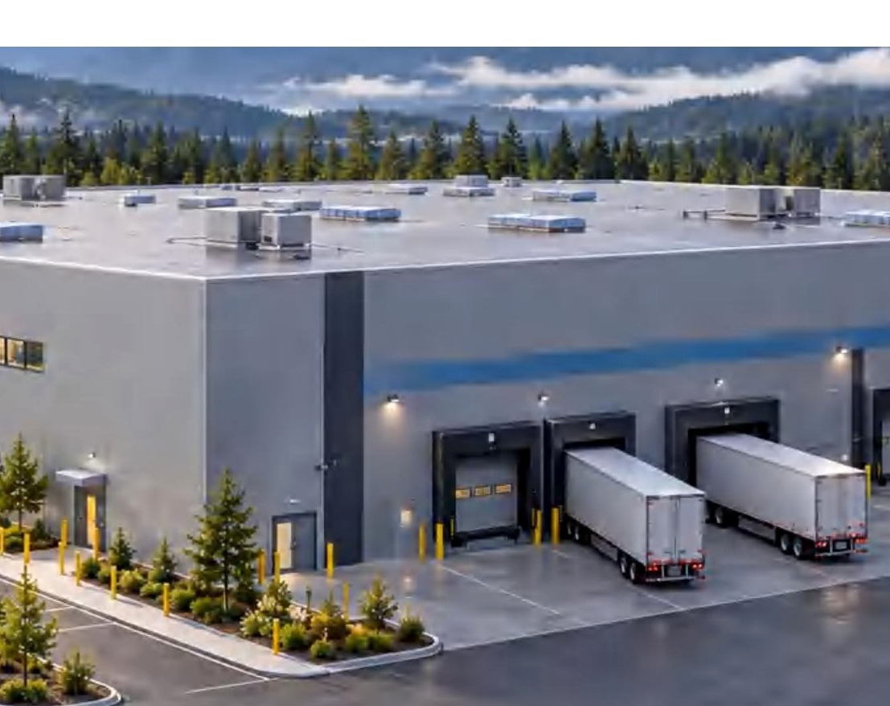
10 / SITE PLANNING
场地组织：让运营效率、安全和品牌体验同时成立
1
货运直达
2
人车分流
收货、缓冲、生产、检测和发运形成短链路。
员工、访客、货车及应急车辆路径清晰分离。
3
可变空间
4
前场品牌
大跨、标准模数与预留机电支持后续工艺变化。
办公、展示、培训及访客界面面向主入口组织。
5
绿色缓冲
6
分期不互锁
保留景观、雨水与邻接边界缓冲，降低场外影响。
一期道路和公用设施为后续选择留出接口。
概念效果图｜装卸、停车及消防布局需专项设计
本页为规划原则，不构成总平面、施工图或容量承诺。
11

Slide 12
11 / READINESS
基础设施与前置验证：把不确定性转化为决策清单
事项
现有资料
合作决策所需
下一步动作
市政供水
项目资料提出约400米外接水可能
容量、路径、地役权、消防流量
向市府/公用事业单位取得书面条件
污水与雨水
现状资料显示使用化粪系统
工艺排水、员工负荷、雨洪方案
完成土建与环境初步研究
电力与能源
现场有电力；产能未核实
峰值负荷、冗余、充电及变压器
提交合作方负荷表并申请容量评估
道路与出入口
Dewdney Trunk Road入口条件待核
货车转弯、视距、日交通量、应急通道
交通工程及道路主管部门预咨询
环境与地形
历史图示含排水、水道/湿地区域提示
可开发边界、岩土、生态及洪水条件
测量、岩土、环境与水文尽调
原则：在签署开发或租赁承诺前，先完成用途、服务容量、出入口和环境四项“停止/继续”判断。
现状信息来自项目资料及历史公开挂牌；均须由最新书面资料复核。
12

Slide 13
12 / DEAL STRUCTURES
合作方式：从资产交易到定制运营，按风险与控制权匹配
01
土地/资产交易
02
长期土地租赁
03
定制建设出租
04
合资项目公司
适用场景
适用场景
适用场景
适用场景
适合希望直接持有并主导开发的合作方。
降低前期土地资金占用，锁定长期运营地点。
按租户任务书设计建设，形成长期租赁资产。
土地、资金、开发与运营能力按协议组合。
核心责任
核心责任
核心责任
核心责任
合作方：收购与开发
项目方：产权、资料与交割支持
合作方：建设及运营
项目方：土地与长期租约
合作方：规格、租期与信用
项目方：融资、建设与交付
双方：资本与治理
专业团队：设计、成本与施工
价格 / 租金 / 回报
价格 / 租金 / 回报
价格 / 租金 / 回报
价格 / 租金 / 回报
在用途与范围确认后形成Term Sheet
在用途与范围确认后形成Term Sheet
在用途与范围确认后形成Term Sheet
在用途与范围确认后形成Term Sheet
合作结构需结合税务、融资、责任隔离、许可与退出机制另行设计。
13

Slide 14
13 / INVESTMENT
投资框架：先锁定业务边界，再形成可融资成本
01
土地与交易
价格、税费、产权结构、土地投入或租赁条件
现有金额口径
CAD 13.65M
02
场地与基础设施
土方、道路、排水、供水、供电、消防及环境措施
项目资料中的土地预算/价值口径
03
建筑与专业系统
主体、围护、暖通、电气、消防、办公及员工设施
• 不是现行挂牌价。
• 不是独立第三方估值。
• 不得直接等同合作交易价格。
• 最终应由最新估值、尽调及商业条款支持。
04
工艺与运营
设备、自动化、软件、库存、认证、人员与营运资金
05
融资与风险
预备费、价格上涨、利息、进度、租户信用及退出安排
招商阶段不承诺完整项目总投资；合作方任务书确定后，才能编制可比较、可融资、可追责的成本计划。
金额来源：项目方2026年商业计划及EV建议书；本页不构成估值、报价或投资回报承诺。
14

Slide 15
14 / ROADMAP
实施路径：以五个决策门控制投入
1
2
3
4
5
需求定义
预咨询与尽调
概念与商务
审批与融资
建设与投运
合作方业务、工艺、面积、流量、投运目标
用途解释、产权、测量、环境、服务容量、交通
总图、功能、成本、租赁/投资结构、Term Sheet
顾问设计、市府申请、合同、融资与采购策略
施工、设备、调试、验收、培训及运营移交
→
→
→
→
输出：项目任务书
输出：可行性红旗清单
输出：概念方案与商业条款
输出：可执行投资决定
输出：合规投运资产
停止/继续判断
每一阶段只在用途、服务容量、成本和合作条款达到共同门槛后进入下一阶段。
实际审批及建设周期取决于用途、范围、顾问研究、市府流程、融资与市场条件。
15

Slide 16
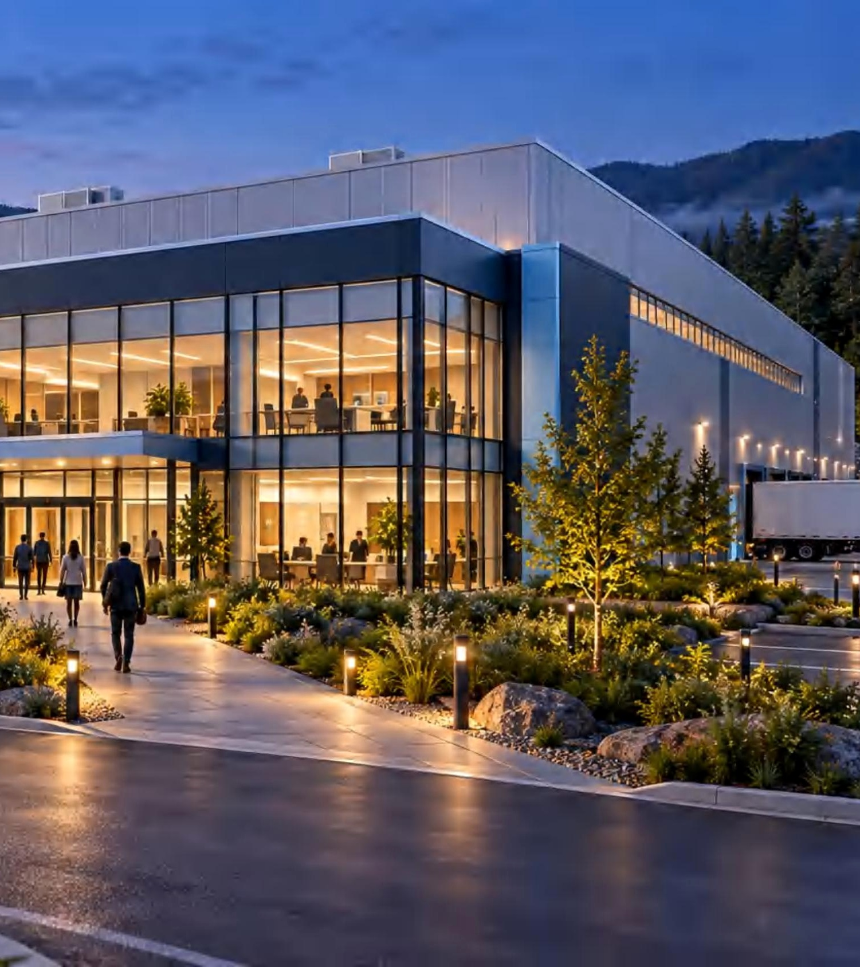
15 / DELIVERY TEAM
本地项目协调与建设交付能力
01
土地业主 / 项目公司
场地安排、产权交易或土地投入、本地项目架构及尽调协调。
02
BCQS / Spacious Construction
可行性、成本规划、顾问协调、招标、施工管理及竣工移交支持。
03
SENMY Canada
在选定设计与规格范围内提供建筑材料采购及配套供应支持。
04
合作方及专业团队
业务任务书、运营系统、资本、独立顾问、许可设计与长期运营。
Jack Chen, P.Eng. (F), PQS
工程、工料测量与施工管理
团队职责以最终委任、合同和专业责任范围为准；概念图仅作项目愿景表达。
16

Slide 17
16 / PARTNER BRIEF
合作方需要带来的信息：越具体，方案越可执行
01
业务模型
02
空间任务
03
工艺与设备
04
流量与交通
拟开展的主要业务、客户、收入来源及运营边界
建筑面积、净高、柱网、装卸、停车及户外作业
生产步骤、设备重量、电力、通风、消防及危险物
员工、访客、货车类型、日均/峰值车次与班次
05
时间目标
06
商业条件
07
合规要求
08
扩展路线
选址决策、许可、建设、设备进场与投运节点
租期、资本投入、信用支持、治理及退出偏好
行业许可、质量体系、数据、安保及保险标准
一期规模、产能爬坡、第二阶段及土地选择权
建议首次技术会即使用一页需求表统一口径，避免先画方案、后改业务。
17

Slide 18
17 / DECISION AGENDA
首次面谈建议聚焦八个问题
1
合作方希望在加拿大建立什么业务能力？
2
为什么需要Mission，而不是更靠近温哥华的节点？
3
一期必须具备哪些空间与基础设施？
4
哪些工序或业务可能触发更严格用途解释？
5
合作方更看重所有权、现金流还是运营控制权？
6
一期投资由谁承担，信用支持如何安排？
7
RU36长期土地对合作方是否真正有价值？
8
双方以什么条件决定进入下一阶段？
本页可直接作为保密技术研讨会或现场考察的会议议程。
18

Slide 19

NEXT STEP
从联合场地与业务评估开始
建议下一步：保密技术研讨 · 现场考察 · 市府预咨询
01
确认合作方任务书
02
核实土地与基础设施适配
03
形成概念方案、成本与合作条款
Jack Chen, P.Eng. (F), PQS
778-896-8116 | INFO.BCQS@GMAIL.COM
Spacious Construction Corp. | BCQS | www.scco.ca | www.bcqs.ca
概念效果图，仅供合作讨论。
19

Slide 20
APPENDIX
主要资料来源与免责声明
官方与市场资料
项目资料与图片
• 1. City of Mission Zoning Bylaw 5949-2020，Section 1403 CH1/CH2（2026合并版）
• 2. City of Mission Official Community Plan 6350-2025 / 6405-2026相关公开资料
• 3. City of Mission Employment Lands Strategy 2021–2041
• 4. City of Mission Community Profile 2022
• 5. City of Mission Commercial & Industrial Real Estate网页
• 6. Port of Vancouver 2025 Statistics Overview及2025年度公开数据
• 7. 12458 Subdivision Mission Business Plan CN 2026 Final（项目方文件）
• 8. Mission EV Assembly Proposal CN 2026（项目方文件）
• 9. 萝莉苑项目规划设计交流两方案对比（2024概念资料）
• 10. Wikimedia Commons：FraserRiver.jpg；Vancouver Centerm Terminal 2022
免责声明
本文件用于初步招商与合作讨论，不构成要约、估值、规划许可、工程设计、融资承诺或投资回报保证。面积、分区、边界、产权、环境、服务容量、成本、时间及允许用途均应由市府、产权文件、测量及独立专业顾问最终确认。概念图片不代表现状、审批结果或交付标准。
资料核阅日期：2026年11月。
20

